Slide 1


أختبار الاختراق
Penetration Testing
م.خالد الزيداني
Date
Time

Slide 2

المحاور
المقدمة أختبار الاختراق
أنواع أختبار الأختراق
مرحلة للاستطلاع Reconnaissance
....................

Slide 3

المقدمة اختبار الاختراق
نهدف إلى تأهيل المتدرب ليصبح لدية مهارة قوية في أختبار اختراق،
قادرًا على فحص و اكتشاف الثغرات الأمنية وتقييم أمان الأنظمة
باستخدام أدوات وتقنيات احترافية.

Slide 4
المقدمة اختبار الاختراق
هو محاكاة هجوم حقيقي على الأنظمة بهدف اكتشاف الثغرات
ومعالجتها قبل أن يستغلها المهاجمون.
الفرق بين اختبار الاختراق والهجوم الحقيقي
الاختبار الأخلاقي : يتم بإذن رسمي , يهدف للتحسين, يتم توثيقه
الهجوم الخبيث : يتم بدون إذن , يهدف للتدمير أو السرقة, غير موثق

Slide 5
هناك طريقتان رئيسيتان لاجراء اختبار الحماية:
استخدام أداة اختبار : هناك العديد من أدوات اختبار الحماية من هجمات الشبكات للشراء أو الاستخدام المجاني .يمكن لهذه الأدوات مسح شبكتك بحثا عن الثغرات الأمنية وتقييم فعالية ضمانات الأمان الخاصة بك.
توظيف خبير أمان :إذا لم تكن لديك خبرة في اختبار الحماية من هجمات الشبكات اللاسلكية، يمكنك توظيف خبير أمان لإجراء الاختبار نيابة عنك .يمكن لخبير الأمان أن يقدم لك أيضا توصيات لتحسين الأمان.

Slide 6
لماذا نحتاج اختبار الاختراق؟
اكتشاف الثغرات الأمنية.
تقييم الاستجابة للهجمات.
تعزيز أمان الأنظمة.

Slide 7
أنواع اختبار الاختراق
Black Box : بدون معرفة مسبقة عن النظام
White Box: معرفة كاملة بالكود أو البنية. مثل ماذا ؟
Gray Box :معرفة جزئية بالمكونات الداخلية

Slide 8
مراحل اختبار الاختراق
التخطيط والاستطلاع Reconnaissance
المسح والتحليل Scanning & Enumeration
الاحتفاظ بالوصول Post-Exploitation
التغطية والإخفاء Covering Tracks
إعداد التقرير

Slide 9
التخطيط والاستطلاع Reconnaissance
جمع أكبر قدر ممكن من المعلومات عن الهدف
دون التفاعل المباشر معه استطلاع سلبي passive
تفاعل بسيط ومحدود استطلاع نشط active

Slide 10

أهداف الاستطلاع:
1- تحديد أسماء النطاقات Domains
اسم النطاق الرئيسي الذي يُستخدم للدخول على موقع إلكتروني

Slide 11
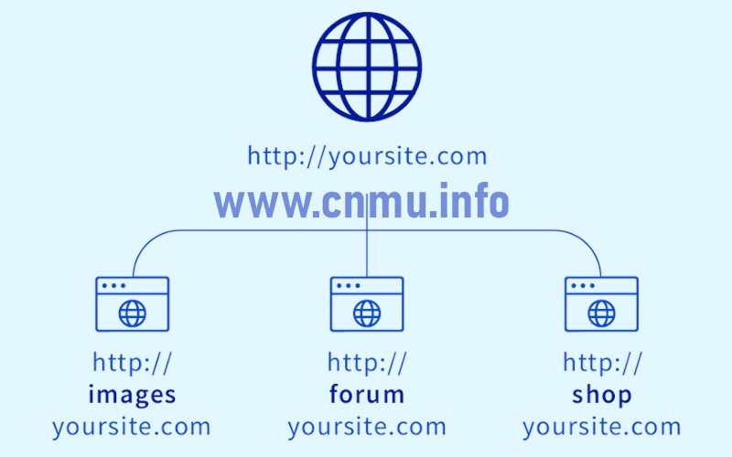
أهداف الاستطلاع:
2- اكتشاف النطاقات الفرعية Subdomains
اسم النطاق الفرعي من النطاق الرئيسي الذي يُستخدم للدخول على موقع إلكتروني

Slide 12
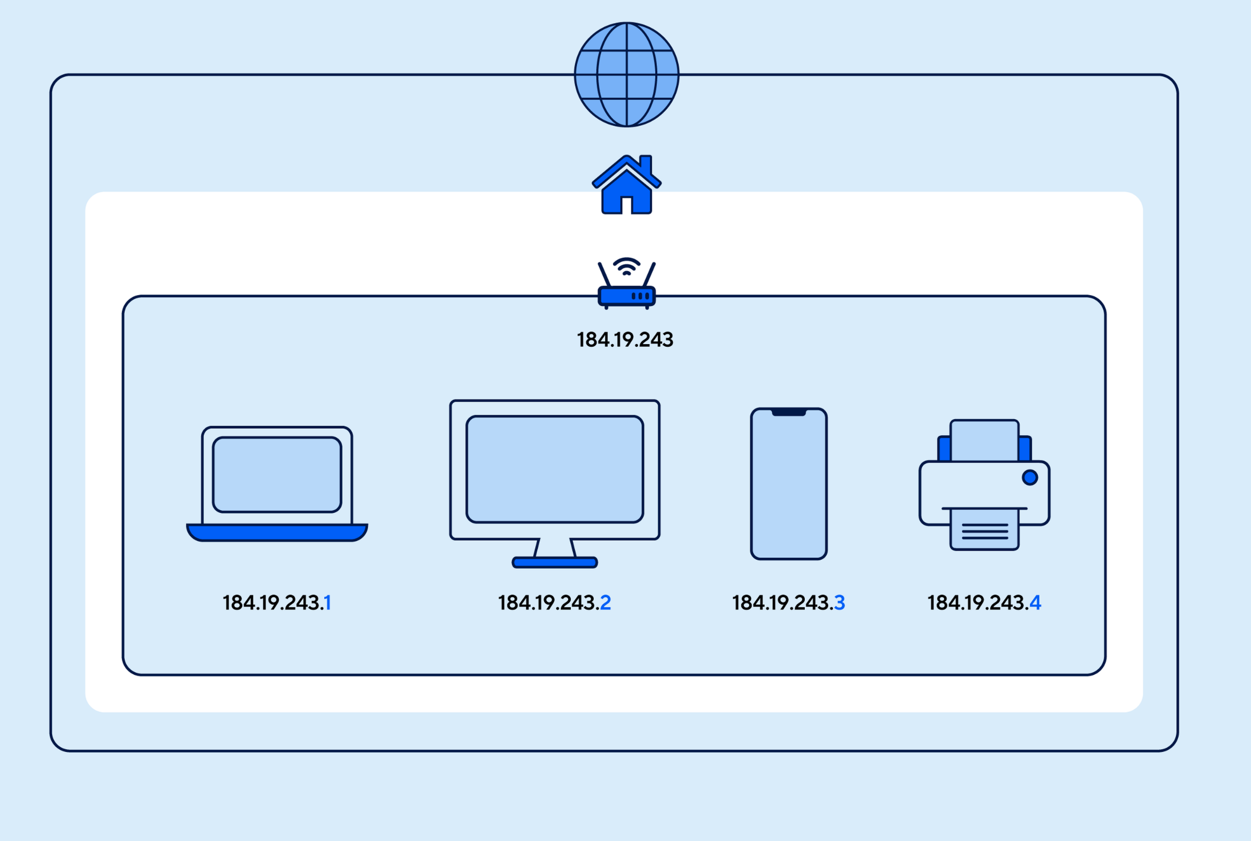
أهداف الاستطلاع:
3- الحصول على عناوين IP

Slide 13

أهداف الاستطلاع:
4- جمع بيانات الموظفين Emails, LinkedIn

Slide 14
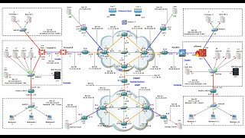
أهداف الاستطلاع:
5- اكتشاف البنية التحتية
تحديد مكونات النظام التقنية (السيرفرات، الخدمات، الأجهزة، الأنظمة، الشبكات) التي تشغل البنية التحتية للهدف، بهدف التعرف على نقاط الدخول المحتملة.

Slide 15
أدوات الاستطلاع السلبي Passive Recon
الأداة | الأستخدام
whois | للحصول على معلومات النطاق
theHarvester | جمع إيميلات ومعلومات عامة
Google Dorking | البحث عن معلومات حساسة في محركات البحث
nslookup / dig | للحصول على معلومات DNS يسأل السيرفر

Slide 16
أدوات الاستطلاع النشط Active Recon
الأداة | الأستخدام
Nmap | فحص المنافذ والبروتوكولات
WhatWeb | جمع إيميلات ومعلومات عامة
Wappalyzer | معرفة التقنيات المستخدمة في المواقع

Slide 17

غرف للاستطلاع Reconnaissance
Passive Reconnaissance
تُركز هذه الغرفة على تقنيات الاستطلاع السلبي
Active Reconnaissance
تُغطي هذه الغرفة تقنيات الاستطلاع النشط، مثل فحص المنافذ باستخدام Nmap

Slide 18
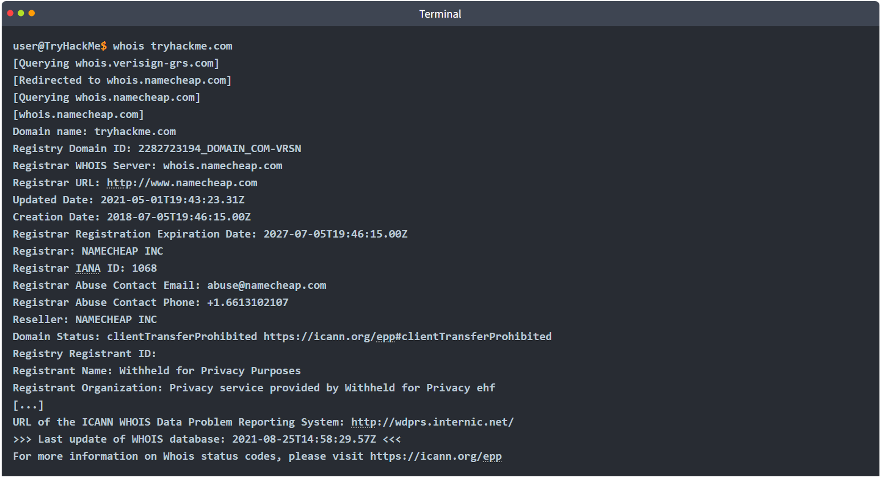
غرف للاستطلاع Reconnaissance

Slide 19
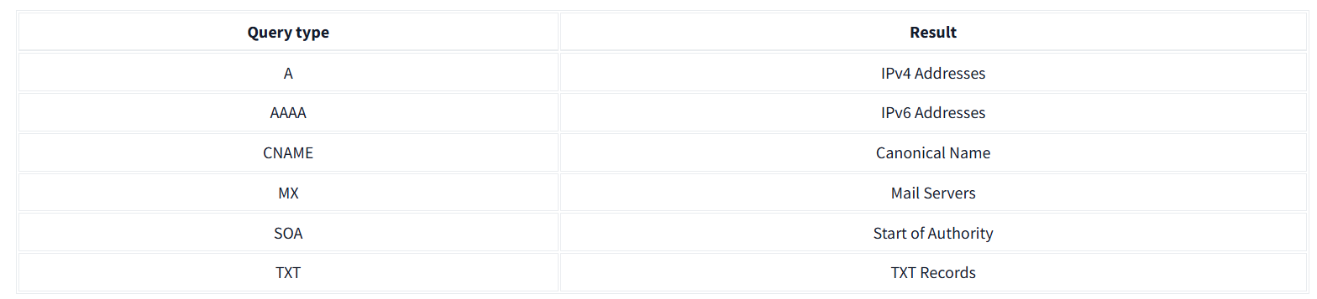
غرف للاستطلاع Reconnaissance

Slide 20
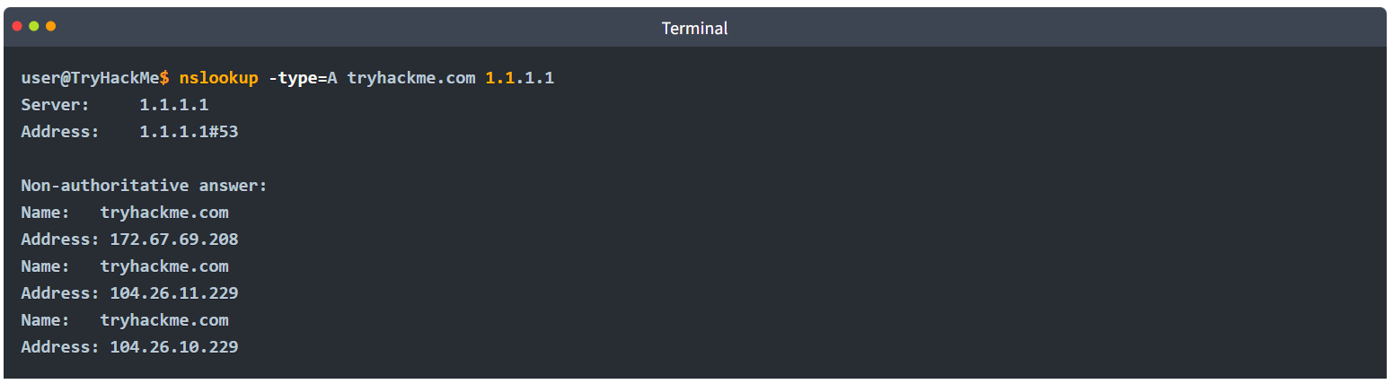
غرف للاستطلاع Reconnaissance

Slide 21
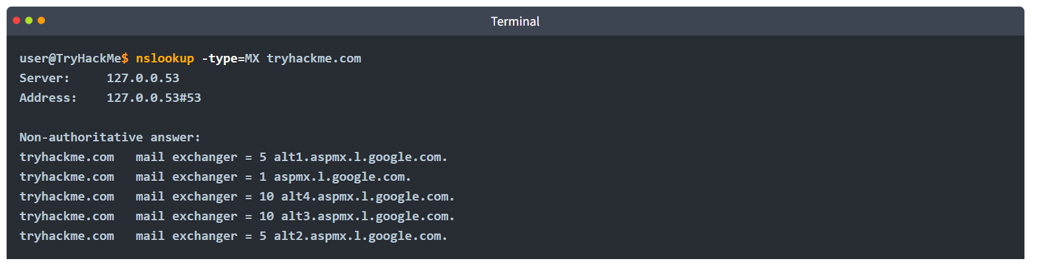
غرف للاستطلاع Reconnaissance

Slide 22
مراحل اختبار الاختراق
التخطيط والاستطلاع Reconnaissance
المسح والتحليل Scanning & Enumeration
الاحتفاظ بالوصول Post-Exploitation
التغطية والإخفاء Covering Tracks
إعداد التقرير

Slide 23
المسح والتحليل Scanning & Enumeration
المسح والتحليل هي المرحلة التي تسبق الاستغلال وتكشف الخدمات والمنافذ والمعلومات الحيوية عن الهدف
ما هو Scanning :
عملية إرسال طلبات إلى الأجهزة " الهدف" لفهم: -المنافذ المفتوحة -الخدمات المشغّلة -أنظمة التشغيل

Slide 24
المسح والتحليل Scanning & Enumeration
المسح والتحليل هي المرحلة التي تسبق الاستغلال وتكشف الخدمات والمنافذ والمعلومات الحيوية عن الهدف
ما هو Enumeration :
هو جمع المعلومات الدقيقة بعد التأكد من وجود الخدمة : -أسماء المستخدمين
-أسماء الأجهزة
-مشاركة الملفات
-إصدارات الأنظمة والخدمات

Slide 25
المسح والتحليل Scanning & Enumeration
المسح والتحليل هي المرحلة التي تسبق الاستغلال وتكشف الخدمات والمنافذ والمعلومات الحيوية عن الهدف
مسح الشبكة Network Scanning :
يحدد الأجهزة النشطة.

Slide 26
المسح والتحليل Scanning & Enumeration
المسح والتحليل هي المرحلة التي تسبق الاستغلال وتكشف الخدمات والمنافذ والمعلومات الحيوية عن الهدف
مسح البورتات Port Scanning:
يكتشف المنافذ المفتوحة والخدمات المشغلة.
مسح الشبكة Network Scanning :
يحدد الأجهزة النشطة.
مسح الثغراتVulnerability Scanning
يحدد نقاط الضعف الأمنية.

Slide 27
ما هي المنافذ “Ports”؟
هي نقاط الدخول والخروج في الجهاز عبر الشبكة
كل خدمة أو برنامج يتواصل عبر الشبكة يستخدم رقم منفذ Port Number
ماذا يعني أن المنفذ "مفتوح"؟ :
المنفذ المفتوح يعني أن هناك برنامج يستمع Listening على هذا المنفذ

Slide 28
أشهر منافذ والخدمات؟
رقم المنفذ | الخدمة | الوصف
21 | FTP | نقل الملفات
22 | SSH | دخول عن بعد مشفر
23 | Telnet | دخول عن بعد غير مشفر
25 | SMTP | إرسال بريد إلكتروني
53 | DNS | ترجمة أسماء المواقع
80 | HTTP | تصفح الويب
443 | HTTPS | تصفح آمن

Slide 29
كيف يستخدم المهاجمون المنافذ المفتوحة؟
المهاجم يبحث عن منافذ مفتوحة ليعرف:
-هل هي محدّثة أم لا؟
-ما نوع الخدمة؟
-هل تحتوي على ثغرات؟

Slide 30
الهدف هو معرفة المنافذ المفتوحة والخدمات التي تستمع.
أنواع المسح؟
المهاجم يبحث عن منافذ مفتوحة ليعرف:
TCP Connect Scan
SYN Scan
UDP Scan

Slide 31
فئات أدوات الاختراق
تتنوع أدوات الاختراق إلى فئات مختلفة بناءً على وظيفتها وهدفها، وتشمل ما يلي:
أدوات مسح الثغرات
تُستخدم لتحديد نقاط الضعف في:
الأنظمة
الشبكات
التطبيقات

Slide 32
فئات أدوات الاختراق
تتنوع أدوات الاختراق إلى فئات مختلفة بناءً على وظيفتها وهدفها، وتشمل ما يلي:
أدوات استغلال الثغرات
تُستخدم لاستغلال الثغرات الأمنية المكتشفة للوصول إلى النظام.

Slide 33
فئات أدوات الاختراق
تتنوع أدوات الاختراق إلى فئات مختلفة بناءً على وظيفتها وهدفها، وتشمل ما يلي:
أدوات ما بعد الاختراق
تُستخدم لـ:
الحفاظ على الوصول
جمع معلومات إضافية بعد الدخول

Slide 34
الهدف هو معرفة المنافذ المفتوحة والخدمات التي تستمع.
أداة Nmap
هي واحدة من أهم أدوات المسح والتحليل في عالم الأمن السيبراني. اسمها اختصار لـ Network Mapper، وهي مصممة لاكتشاف الأجهزة على الشبكة، فحص المنافذ، والتعرف على الأنظمة والخدمات. تم تطويرها من قِبل الباحث الأمني المعروف Fyodor، وتُستخدم بشكل واسع من قبل فرق الاختبار الأمني Pentesters و محللي الشبكات.

Slide 35
الهدف هو معرفة المنافذ المفتوحة والخدمات التي تستمع.
أداة Nmap
الاستخدام | الأمر | الوظيفة
اكتشاف الأجهزة فقط | nmap -sn 192.168.1.0/24 | يُظهر الأجهزة المتصلة بالشبكة فقط
فحص المنافذ | nmap -sS 192.168.1.1 | فحص Stealth لتحديد المنافذ المفتوحة
تحديد نظام التشغيل | nmap -O 192.168.1.1 | يحاول اكتشاف نظام التشغيل
تحديد نوع الخدمة | nmap -sV 192.168.1.1 | يُظهر نوع وإصدار الخدمات

